Slide 1
Ресурси сучасного українського філологічного Інтернету для старшокласників

Slide 2


Інтерне́т (від англ. Internet) — всесвітня система
взаємосполучених комп'ютерних мереж, що
базуються на комплекті Інтернет-протоколів.

Slide 3
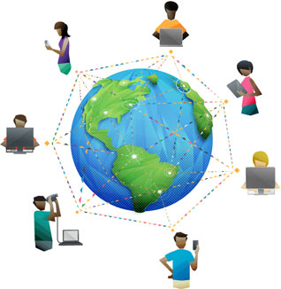
Багато школярів, студентів, молоді є активними
користувачами мережі.
Школярі полюбляють інформаційні сайти такі як
«Вікіпедія», «Світ географії і туризму», «Цікаве із
світу науки» та інші. Молодь полюбляє соціальні
мережі – «Vkontakte.ru»,
«Facebook».
А старше покоління і
нтернет-видання чи електронні
Альтернативи газетам –
це «Connect.ua»,
«Український тиждень», «УНІАН»
і тому подібні.

Slide 4


Інтернет
Позитивні сторони
Негативні сторони
Є найбільшою бібліотекою у світі
Чат
Електрона пошта
Реклама і магазини
Освітні проекти
Шахрайство в мережі
Заміна живого
спілкування
Інтернет-залежність
Відхід книги на задній план

Slide 5

Український філологічний процес розвивається
досить стримано.
В українській Мережі
представлено тільки один
інформаційний портал —
Нова Мова.

Slide 6

“Нова мова”
NovaMova.com.ua http://novamova.com.ua
Мета цього сайту — сприяти підвищенню мовної
культури молоді в Україні. Одне з головних
завдань проекту — збагачення сучасної
української літературної
мови через відродження
національно-самобутньої
української лексики.

Slide 7
Лінгур
http://linguist.univ.kiev.ua
сайт лінгвістичного гуртка. Нині один з
найцікавіших та різнопланових сайтів з української
філології. Був створений у 1993 році студентами й
викладачами Київського національного
університету імені Тараса Шевченка. Цей сайт для
тих, хто хоче бути справжнім філологом, хто
любить, шанує рідну мову. Сайт складається із
рубрик, які поділено на підрубрики. Головна
сторінка ознайомлює відвідувачів із структурою
сайту.

Slide 8


Отже, філологічні інтернет-ресурси допомагають у
навчанні,сприяють розширенню кругозору,
допомагають учням у знаходженні нової
інформації та її використанні, що так необхідно у
сучасній системі освіти.

